Slide 1
基于模糊测试的协议脆弱性研究 Research on Protocol Vulnerability via fuzzing
答辩人：常振轩 导 师：谭毓安 时间：2024/5/30
Notes:
各位老师，大家下午好。我是网安学院20级的常振轩，下面我将介绍我的毕业设计课题，题目为 基于模糊测试的协议脆弱性研究。

Slide 2
目录 | CONTENTS
1
研究背景与目的
2
研究方法与实现
3
系统级灰盒模糊测试方法
4
实验结果与分析
5
总结与展望
Notes:
本次介绍分为 xxx 五个部分。

Slide 3
1
研究背景与目的

Slide 4
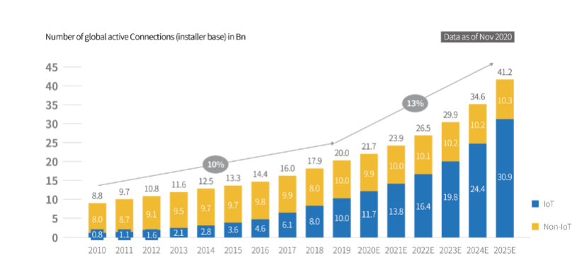
安全现状
软件
安全
网络
安全
固件
安全
互联网
物联网
传统桌面应用程序的安全测试手段：
模糊测试、符号执行、污点分析…
固件程序安全测试的难点：
特殊的执行环境
独立运行和测试 x
程序状态的监测 x
2020年，IoT设备数量为117亿(占比约54%)
2025年，预计人均4台IoT设备
数据来源：IoT Analytics
Notes:
软件安全是计算机领域的重要研究问题，其中，随着互联网的普及和发展，网络安全已经成为研究热点。
同时，随着物联网的发展，固件安全的重要性也越来越受大家重视。
根据统计，截至2020年底，Iot设备(比如智能手表、联网摄像头，智能家居设备甚至无人机)的数量，已经超过非IoT设备(比如手机、笔记本电脑等）的数量。
预计到2025年，平均没人将拥有4台IoT设备。
为了保证这些设备的安全性，对其中的固件程序进行安全测试是非常必要的。
对于传统桌面应用程序，主流的安全测试手段，比如模糊测试、符号执行、污点分析等，都已经比较成熟。
其中模糊测试是目前最有效的自动化测试技术。
但是，对固件程序的测试，存在一些难点。难点的主要来源就是，特殊的执行环境，
比如一个固件内的网络程序，很难把它单独抽出来，在我们的主机环境下运行和测试，往往需要一些系统级的模拟工具，把整个固件系统跑起来进行测试，保证环境的完整。
同时，这也导致对固件内程序状态的监测也变得不容易。对于一个普通的桌面应用程序，容易实现简单的监控程序，fork子进程运行程序，当它崩溃能得到信号，还可以重启一个继续测试。
但是对于一个固件程序，如果我们使用系统级模拟运行了这个固件，整个固件系统也就是客户机是一个进程，对其内部进程的监测是难以实现的。

Slide 5
模糊测试
黑盒模糊测试：不需要源码，一般不结合反馈信息
白盒模糊测试：需要源码，大多结合其它的程序分析方法，如符号执行、数据流分析等
灰盒模糊测试：程序插桩，反馈驱动(代码覆盖率)
分
类
监测：
程序状态
代码执行信息
控制：
重启
正确有效 持续运行
关键点
生成器(Generator)
/ 变异器(Mutator)
测试用例
目标程序
流
程
反馈信息
（程序状态、代码执行信息）
测试队列
Notes:
下面我们对模糊测试做一些介绍。
根据对目标程序源码信息的需求程度，可以把模糊测试大体分为黑盒、白盒和灰盒三种。
黑盒模糊测试，不需要知道源码信息，也不会对程序执行的产生的信息进行监测，一般要做的就是在检测到程序崩溃的时候做一下记录，然后重启一个进程继续测试。
白盒模糊测试，需要了解程序的源码和执行逻辑，大多…
灰盒模糊测试，目前比较主流的作法是，采用插桩的方法，收集程序执行过程中的代码覆盖率信息，或者叫代码执行信息。有源码和没源码都可以进行插桩，当然效率会有一些区别。
模糊测试的主要流程，大概就是
由生成器根据一定的规则生成测试用例，或者由变异器从自己维护的测试队列里，根据一定的策略，选择一个测试用例，并根据变异策略进行变异，得到新的测试用例。这里会涉及到一些算法策略，比如种子挑选算法、变异算法等，暂时忽略。
如何能够让一个模糊测试，尤其是灰盒模糊测试，正确有效地持续运行，是我们重点要讨论的。
然后把测试用例 通过 一定方式 发送给目标程序进行执行，同时监测程序的运行状态，观察是否出现超时、异常、崩溃等情况，如果目标程序出现崩溃，终止了。需要能够自动它，这样才能保证模糊测试的持续运行。
如果是灰盒测试的话还可能会收集代码执行信息，用来指导后续模糊测试过程中测试用例的选择和变异。

Slide 6
AFL
关键点实现方法
1 获取程序状态：
waitpid()接收子进程退出状态
2 获取代码执行信息：
共享内存
3 重启：
由forkserver控制
Notes:
下面我们来看一下主流的模糊测试工具，AFL，具体是怎么实现上面的关键点的。

Slide 7
AFLNet(AFL在网络协议测试领域的扩展）
关键点实现方法同AFL
扩展：
支持socket网络通信
算法：
自动识别网络协议格式
改进变异算法

Slide 8
固件系统调用模糊测试

Slide 9
固件模糊测试
TriforceAFL
目标：固件系统调用
QEMU系统级模拟
文件输入

Slide 10
其它相关工作
FirmAFL
EQUAFL

Slide 11
研究目的
基于模糊测试的协议脆弱性研究
系统级灰盒模糊测试：针对固件内网络协议应用，进行灰盒模糊测试
QEMU系统级模拟
AFLNet
设计原则：轻量、可扩展、易配置、通用性
Notes:
本课题的主要

Slide 12
2
研究内容与方法

Slide 13
任务分解
主要任务
目标程序代码执行信息的获取
1
使用QEMU插件，实现固件内程序的监测和跟踪
固件内目标程序状态的识别和控制
2
使用三个自定义网络请求实现
Notes:
本课题的主要

Slide 14
方法分析
Notes:
本课题的主要

Slide 15
方法分析
Notes:
本课题的主要

Slide 16
3
实验结果与分析

Slide 17
4
问题与讨论

Slide 18
5
总结与展望

Slide 19
谢谢观看
敬请各位老师批评指正
答辩人：常振轩
导 师：谭毓安

